Slide 1
CA
Commune d'Ahfir
Pr?sentation professionnelle du projet
Portail de gestion des r?clamations citoyennes
Commune d'Ahfir
Application web Laravel pour un traitement transparent, rapide et mesurable des plaintes citoyennes.
Laravel 12
MySQL / XAMPP
Bootstrap 5
MVC
Dossier synth?tique ? Soutenance / Documentation officielle ? 2026

Slide 2
CA
Commune d'Ahfir
02
Plan de la pr?sentation
Une lecture rapide du besoin, de la solution et de sa valeur technique.
01
Contexte & objectifs
02
Fonctionnalit?s cl?s
03
Parcours utilisateur
04
Architecture & code
05
Interface & captures
06
?volutions futures
Portail de gestion des r?clamations
02

Slide 3
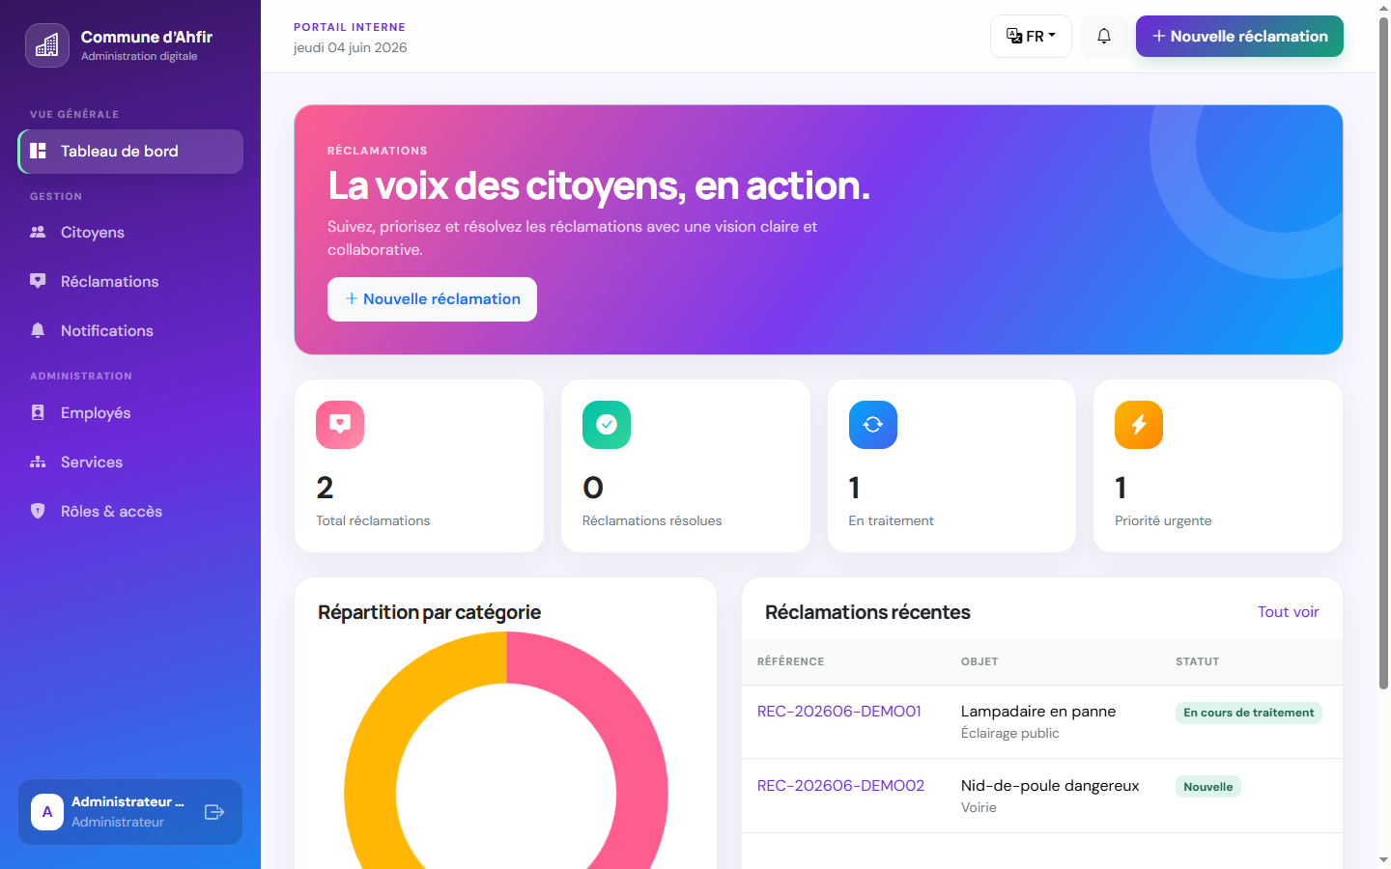
CA
Commune d'Ahfir
03
Contexte du projet
Moderniser la relation entre la commune et ses citoyens.
La Commune d'Ahfir a besoin d?un canal num?rique clair pour recevoir, organiser, traiter et mesurer les r?clamations.
Dashboard r?el du portail
!
Situation initiale
?
Solution digitale
?
R?sultat attendu
Suivi dispers?, manque de visibilit? et difficult? ? mesurer la performance.
Un portail centralis?, s?curis?, multilingue et tra?able.
Des d?cisions plus rapides et une meilleure confiance citoyenne.
Portail de gestion des r?clamations
03

Slide 4
CA
Commune d'Ahfir
04
Objectifs du syst?me
Transformer chaque r?clamation en dossier suivi et mesurable.
100%
4
3
3
tra?abilit?
statuts m?tier
r?les utilisateurs
langues
Centraliser
Acc?l?rer
Piloter
Tous les dossiers dans une seule base de donn?es relationnelle.
Affectation rapide au service responsable.
Statistiques, rapports PDF/Excel et indicateurs exploitables.
Portail de gestion des r?clamations
04

Slide 5
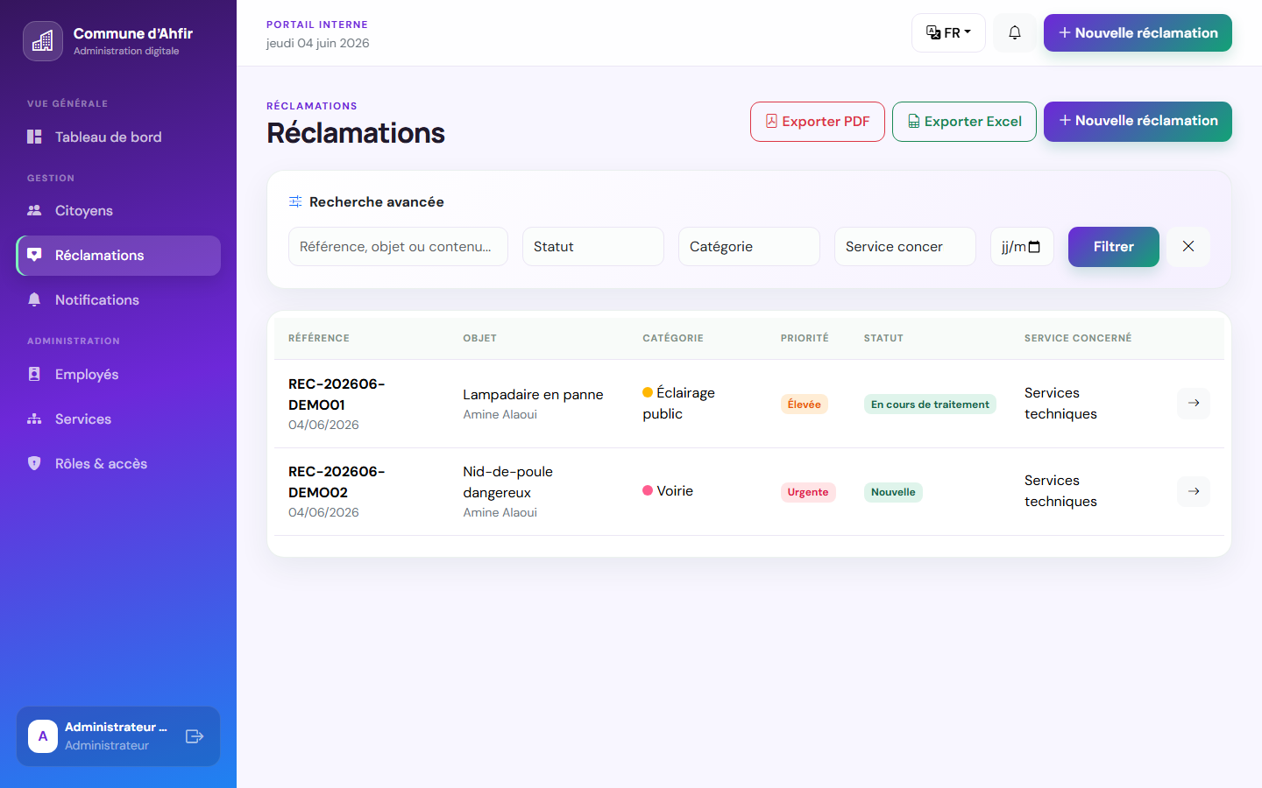
CA
Commune d'Ahfir
05
Fonctionnalit?s principales
Un p?rim?tre complet pour g?rer le cycle de vie des plaintes.
D?p?t s?curis? des r?clamations
R?f?rence unique par dossier
Suivi par statut et priorit?
Attribution aux services et employ?s
Historique complet des actions
Notifications automatiques
Recherche avanc?e multicrit?re
Tableau de bord statistique
Exports PDF et Excel
Interface multilingue FR / EN / AR
Liste op?rationnelle avec filtres, priorit?s et exports
Portail de gestion des r?clamations
05

Slide 6
CA
Commune d'Ahfir
06
R?les et responsabilit?s
Un acc?s adapt? ? chaque profil pour prot?ger les donn?es et fluidifier le travail.
A
Administrateur
E
Employ?
C
Citoyen
Gestion globale, services, employ?s, utilisateurs, rapports et supervision.
Qualification, affectation, traitement et suivi des r?clamations.
Cr?ation de compte, d?p?t de r?clamation, consultation et notifications.
Principe appliqu? : chaque utilisateur ne voit que les actions utiles ? son r?le.
Portail de gestion des r?clamations
06

Slide 7
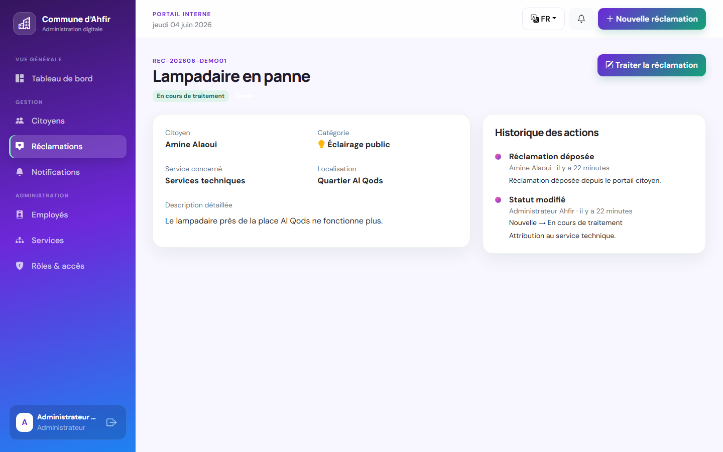
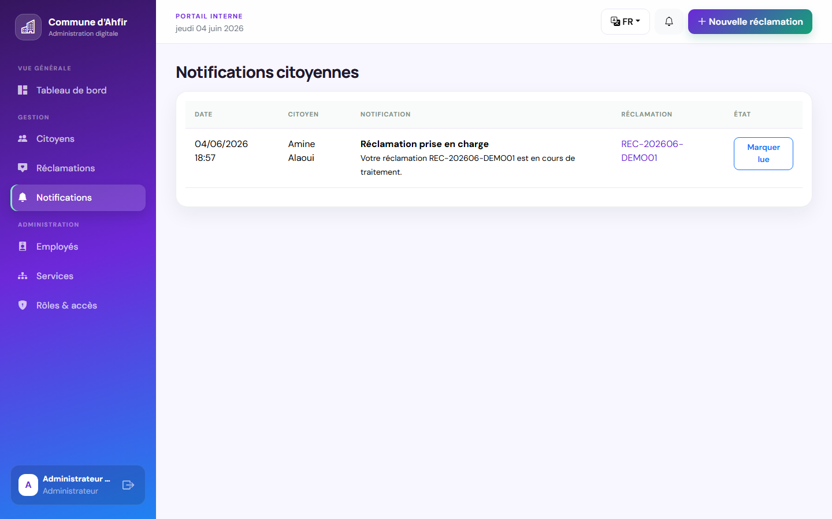
CA
Commune d'Ahfir
07
Fonctionnement m?tier
Le cycle de traitement est simple, transparent et historis?.
01
02
03
04
D?p?t
?
Qualification
?
Traitement
?
Cl?ture
Le citoyen soumet une r?clamation.
Le service concern? est identifi?.
Un employ? suit et met ? jour le dossier.
Le citoyen re?oit la d?cision et le suivi.
Historique et d?tails du dossier
Notification citoyenne
Portail de gestion des r?clamations
07

Slide 8
CA
Commune d'Ahfir
08
Architecture technique
Une application Laravel structur?e selon MVC.
Interface
Laravel 12
Services
Blade + Bootstrap
Routes ? Middleware ? Controllers
PDF / Excel
Eloquent Models
MySQL / XAMPP
PHP 8.2
Laravel 12.61
MariaDB
Chart.js
Dompdf
Portail de gestion des r?clamations
08

Slide 9
CA
Commune d'Ahfir
09
Code utilis? et organisation
Le code suit les bonnes pratiques Laravel: clair, modulaire et maintenable.
routes/web.php Route::resource('complaints', ComplaintController::class); ComplaintController.php - validate() les donn?es entrantes - cr?e la r?clamation - ajoute l'historique - envoie une notification Models Eloquent Complaint ? Citizen / Service / Histories / Notifications
Routes
Controllers
Connectent les URLs aux contr?leurs.
Appliquent la logique m?tier.
Models
Views
G?rent les relations de donn?es.
Affichent l?interface Blade.
Portail de gestion des r?clamations
09

Slide 10
CA
Commune d'Ahfir
10
Mod?le de donn?es
Une base relationnelle coh?rente pour assurer tra?abilit? et performance.
users
citizens
complaints
histories
r?le, email, mot de passe
identit? citoyen
statut, priorit?, contenu
actions horodat?es
services
employees
notifications
services communaux
agents
messages envoy?s
Migrations Laravel + cl?s ?trang?res + index = base fiable, ?volutive et rapide ? interroger.
Portail de gestion des r?clamations
10

Slide 11
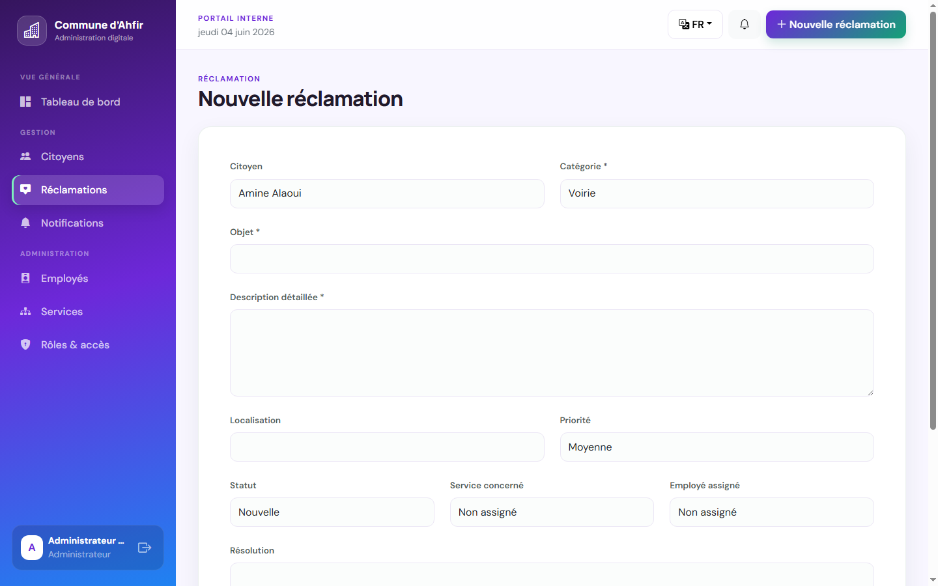
CA
Commune d'Ahfir
11
Interface utilisateur
Un design responsive, moderne et accessible.
Tableau de bord
Formulaire de r?clamation
Couleurs vives
Cartes claires
Responsive
RTL arabe
Portail de gestion des r?clamations
11

Slide 12
CA
Commune d'Ahfir
12
M?thode de d?veloppement
Une d?marche progressive: analyse, conception, impl?mentation, validation.
1
2
3
4
5
Analyse
Conception
D?veloppement
Validation
Publication
Besoins, r?les, statuts et parcours.
Base de donn?es, architecture MVC, maquettes.
Laravel, Blade, Bootstrap, Eloquent.
Tests, migrations, exports et serveur local.
GitHub priv? et documentation.
R?sultat: application test?e localement avec Laravel 12, MySQL XAMPP et donn?es de d?monstration.
Portail de gestion des r?clamations
12

Slide 13
CA
Commune d'Ahfir
13
B?n?fices du syst?me
Des b?n?fices concrets pour la commune et pour les citoyens.
??
Pour la commune
??
Pour les citoyens
? Vision centralis?e des plaintes ? Coordination des services ? Reporting PDF/Excel ? D?cision bas?e sur les statistiques
? D?p?t simple et s?curis? ? Suivi transparent ? Notifications automatiques ? Interface multilingue
Objectif final: renforcer la confiance, r?duire les d?lais et am?liorer la qualit? du service public.
Portail de gestion des r?clamations
13

Slide 14
CA
Commune d'Ahfir
14
Perspectives d??volution
Le projet peut ?voluer vers une plateforme institutionnelle plus compl?te.
Court terme
Moyen terme
Long terme
Pi?ces jointes, photos, e-mail/SMS.
Carte g?ographique, SLA, escalade.
Application mobile et indicateurs publics anonymis?s.
Avant production: HTTPS, sauvegardes automatiques, supervision, confidentialit? et tests de charge.
Portail de gestion des r?clamations
14

Slide 15
CA
Commune d'Ahfir
Conclusion
Une plateforme moderne pour une commune plus proche de ses citoyens
Le portail de gestion des r?clamations permet de recevoir, traiter, suivre et analyser les plaintes citoyennes avec transparence et efficacit?.
Clair
S?curis?
?volutif
Professionnel
Commune d'Ahfir ? Projet Laravel / MySQL ? 2026

